Slide 1

EuComando:
Aplicativo para Aprimorar o Atendimento de Estabelecimentos Gastronômicos
COMPONENTES:
Aline Raquel, Dierly Geniele e Jamili Eva
ORIENTADORES:
Daniel Bruno e Gilmara Catarine

Slide 2

Sumário
Introdução
Problemática
Objetivos
Solução Tecnológica
Diagrama de casos de uso
Modelo Conceitual
Modelo Lógico
Demonstração do Projeto
Dificuldades Encontradas
Cronograma
Referências

Slide 3

Introdução
O intenso fluxo nos estabelecimentos gastronômicos
34% dos brasileiros alimentam-se fora de casa (SEBRAE, 2018)

Slide 4

Problemática
Como facilitar o atendimento em estabelecimentos gastronômicos, proporcionando autonomia ao cliente, de forma que o mesmo realize algumas das funções do garçom ?

Slide 5


Objetivos
Objetivo geral: Proporcionar autonomia aos clientes de estabelecimentos gastronômicos.
Objetivo específico: Desenvolver um aplicativo Android em que o cliente possa exercer algumas funções do garçom, tais como: realizar pedidos , reservas de mesa e visualizar conta final.

Slide 6
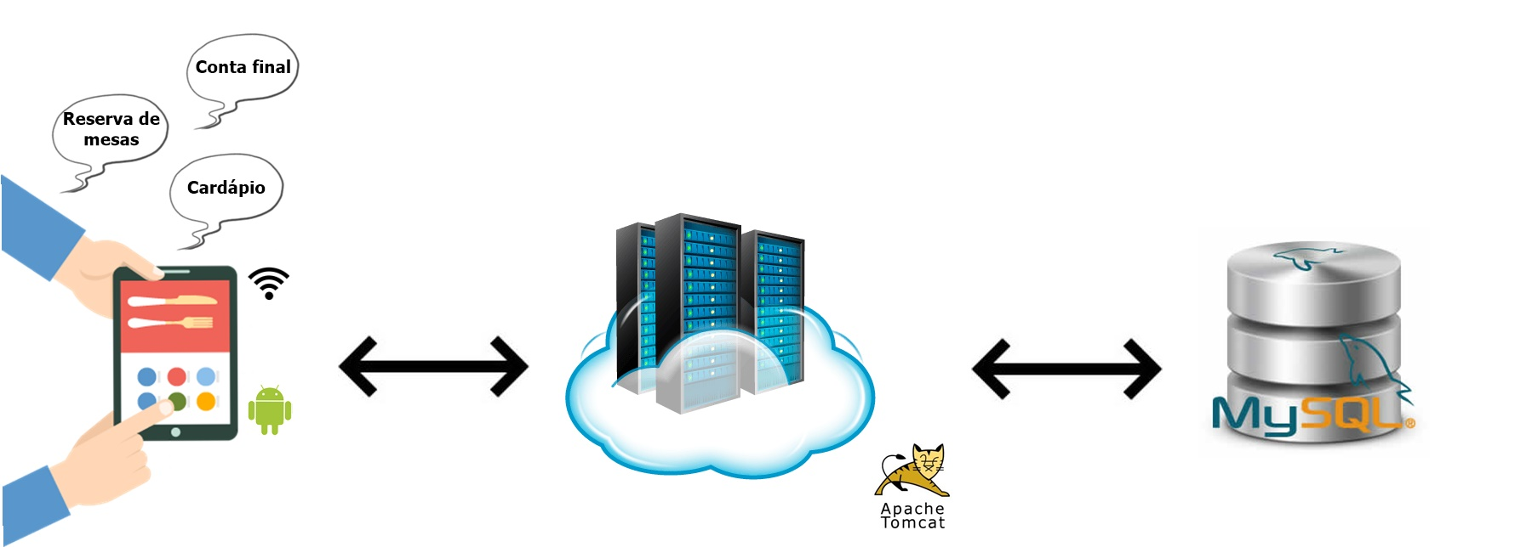
Solução Tecnológica

Slide 7
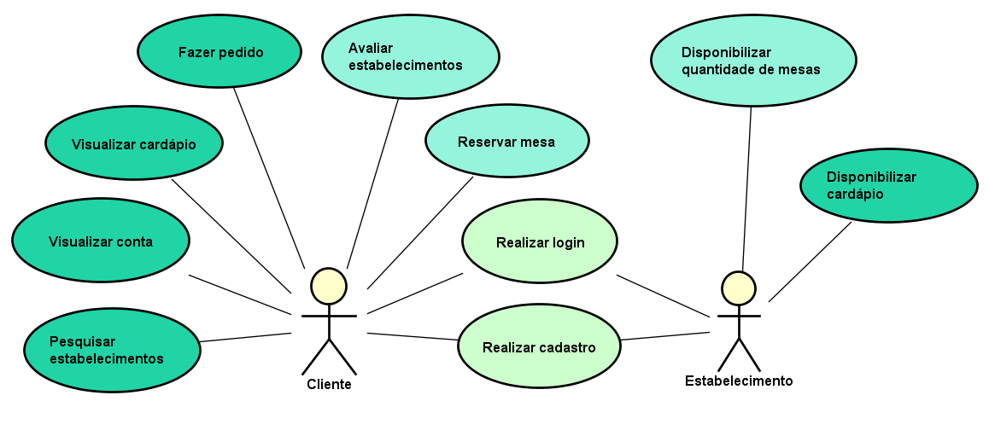
Diagrama de casos de uso

Slide 8
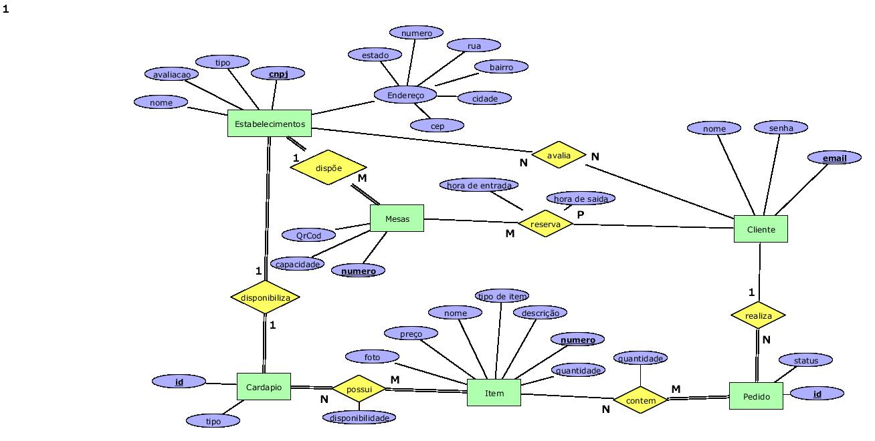
Modelo Conceitual

Slide 9
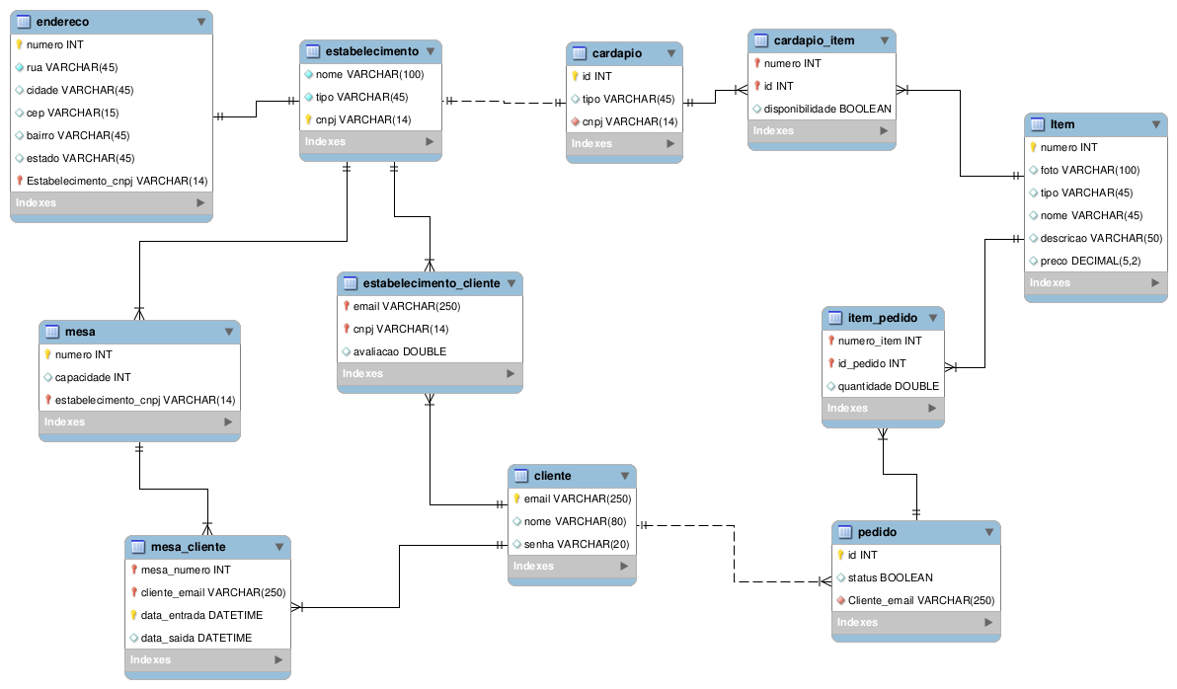
Modelo Lógico

Slide 10
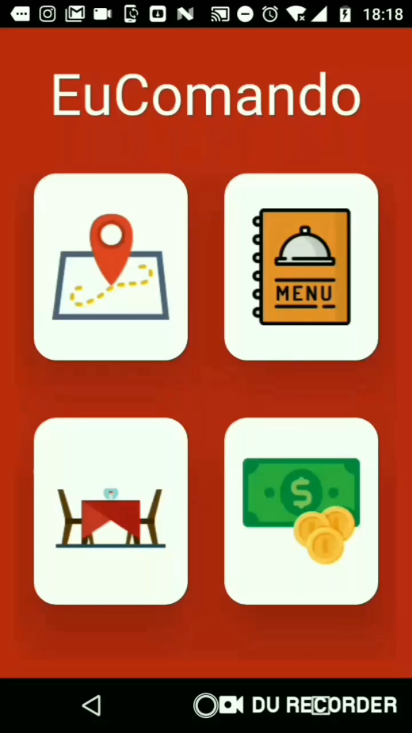
Demonstração do Projeto

Slide 11

Dificuldades Encontradas
Não ter experiência com o Android Studio.
Não ter computador para desenvolver o projeto em casa, ficando dependente das máquinas do instituto.
Não ter material atualizado disponível.

Slide 12


Cronograma de Atividades
Atividades | Março | Abril | Maio | Junho | Julho | Agosto | Setembro | Outubro | Novembro
Preparação da Ideia do Projeto
1ª Apresentação: Ideia do Projeto
Desenvolvimento do Banco de Dados
Desenvolvimento do Módulo Servidor
Desenvolvimento das classes de comunicação com o Módulo Servidor
Desenvolvimento do Módulo Aplicativo
2ª Apresentação: Andamento do Projeto
Entrega do Projeto e Testes Finais
Apresentação Final do Projeto na Expotec/SC

Slide 13
Referências
AGÊNCIA SEBRAE DE NOTÍCIAS ES. 25% DA RENDA DE BRASILEIROS É GASTA EM REFEIÇÕES FORA DO LAR. [S. l.], 5 jul. 2018. Disponível em: AGÊNCIA SEBRAE DE NOTÍCIAS ES. 25% DA RENDA DE BRASILEIROS É GASTA EM REFEIÇÕES FORA DO LAR. [S. l.], 5 jul. 2018.
https://revistapegn.globo.com/Banco-de-ideias/Alimentacao/noticia/2018/07/25-da-renda-de- brasileiros-e-gasta-em-refeicoes-fora-do-lar.html. Acesso em: 14 abr. 2019
STATCOUNTER GLOBALSTATS. Mobile Operating System Market Share Worldwide - March 2019. [S. l.], 2019. Disponível em: http://gs.statcounter.com/os-market-share/mobile/worldwide. Acesso em: 16 abr. 2019.
ARAUJO, Rafael. Listas com RecyclerView. [S. l.: s. n.], 21 mar. 2017. Disponível em: https://medium.com/android-dev-br/listas-com-recyclerview-d3f41e0d653c. Acesso em: 5 ago. 2019.
ANDROID CardView with RecyclerView. [S. l.: s. n.], 19 jan. 2018. Disponível em: https://medium.com/@droidbyme/android-cardview-with-recyclerview-90cfeda6a4d4. Acesso em: 8 ago. 2019.
UDEMY. Udemy. Desenvolvimento android completo. [S. l.: s. n.], 2018. Disponível em: https://www.udemy.com/. Acesso em: 7 ago. 2019.

Slide 14
Dúvidas?
14

